Slide 1

De Gezondste Regio – Regioplan Achterhoek
Toelichting Achterhoek Raad (informeel deel)
25 maart 2024

Slide 2
Renée Wilke, Achterhoek Board
Haiko Vink, Programmaregisseur

Slide 3
Samenwerken aan langer gelukkig en gezond leven in de Achterhoek
1. Achtergrond: Visie 2030, Regiovisie, Uitvoeringsplan
2. Regioplan Achterhoek:
- Thema’s in het Regioplan
- Uitvoeringsstructuur Regioplan
3. Vervolg

Slide 4

Achtergrond
Samenwerken aan langer gelukkig en gezond leven in de Achterhoek
1. Achterhoek Visie 2030:
Vernieuwing, preventie, zorginnovatie
        2. Regiovisie De Gezondste Regio:
        Positieve gezondheid, Quadruple Aim, Samenhang tussen alle domeinen
        3. Uitvoeringsplan Thematafel De Gezondste Regio 2024:
        Uitwerking Integraal Zorgakkoord (IZA) in regio = Regioplan Achterhoek
        Zorginnovatie, Preventie, Eigen Regie, Brede integrale visie op gezondheidszorg

Slide 5
Regioplan Achterhoek
Samenwerken aan langer gelukkig en gezond leven in de Achterhoek
1. Integraal Zorgakkoord (2022)
        2. Regiobeeld Achterhoek (Juli 2023)
        3. Regioplan Achterhoek De Gezondste Regio (December 2023)

Slide 6

Regioplan Achterhoek
Integraal Zorgakkoord: Landelijk Akkoord (2022)
De zorg voor de toekomst toegankelijk, betaalbaar en
kwalitatief goed houden
Samen werken op regionaal niveau met zorgorganisaties,
gemeenten, verzekeraar, inwoners & professionals.

Slide 7
Regioplan Achterhoek
2. Regiobeeld Achterhoek
Dubbele vergrijzing; groei dementie en chronische aandoeningen
Toenemende mentale ongezondheid, met name onder jongeren en jongvolwassenen
Meer overgewicht en alcoholgebruik, grotere kans op hart en vaatziekten
Toenemende gezondheidsverschillen tussen groepen
Vergrijzing onder zorgprofessionals en groter beroep op informele zorg

Slide 8
Regioplan Achterhoek
        3. Regioplan Achterhoek De Gezondste Regio (2023)
Het Regioplan:
- Opdracht vanuit het Integraal Zorgakkoord aan regio’s
- is de gezamenlijke uitvoeringsagenda horend bij de Regiovisie de Gezondste Regio
- Brengt uitvoering Thematafel en uitwerking van IZA in de regio bij elkaar
- Vastgesteld aan Thematafel De Gezondste Regio op 14 december 2023
Regioplan heeft een uitvoeringsstructuur én bevat een thematische werkagenda
Notes:
Het Regioplan is te beschouwen als een gezamenlijke uitvoeringsagenda horend bij de Regiovisie de Gezondste Regio. Het Regioplan geeft als gezamenlijk programma een impuls aan de bestaande regionale samenwerking en de ambities en doelstellingen verwoord in de Regiovisie ‘Samen langer gelukkig en gezond leven in de Achterhoek’ van de Thematafel de Gezondste Regio (uit 2020) en daarmee ook aan de Achterhoek Visie 2030.

Slide 9
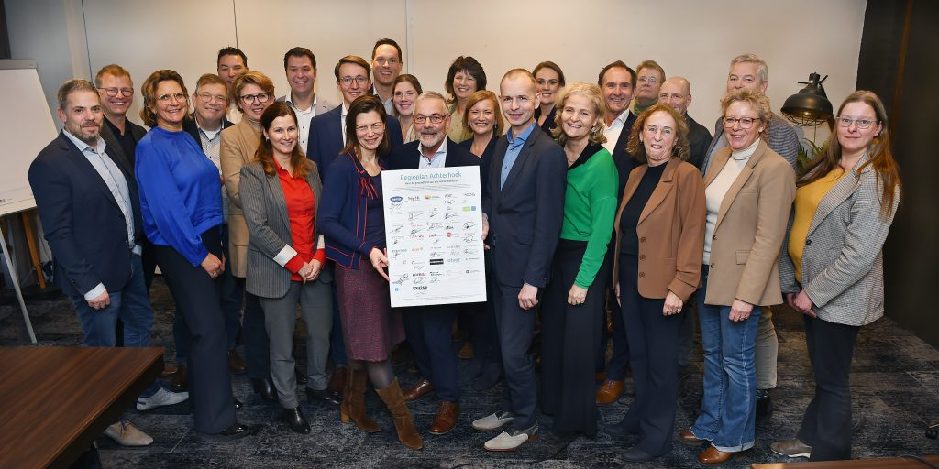


Slide 10
Regioplan Achterhoek
        4. Thema’s
Thema 1:
Gezond leven en preventie
Thema 2: Veerkrachtig ouder worden
Thema 3:
Mentaal gezond
Thema 4:
Prettig werken in zorg en welzijn
Welke thema vindt u het belangrijkste voor de Achterhoek?
Notes:
Uitvraag per hand opsteken. Maximaal 1 hand per raadslid
Kern van de boodschap moet zijn dat de zorg onder druk staat en we de gezondheid van inwoners willen stimuleren. Daarvoor gaan we domeinoverstijgend (zorg, welzijn, gemeenten en verzekeraar), i.s.m. inwoners en professionals aan de slag. Goed om de betrokkenheid van inwoners te belichten. Doel is dat de zorg voor wie dat nodig heeft beschikbaar/toegankelijk blijft, inwoners een betere gezondheid hebben en professionals fijn kunnen werken.

Slide 11
Regioplan Achterhoek
Thema 1: Gezond leven en preventie
Uit Regioplan / concept werkagenda Terugdringen gezondheidsachterstanden Eigen regie versterkt |  | Betekenis voor de inwoners van de Achterhoek Hebben gezondere levensstijl Gebruiken minder medicijnen en zorg

Slide 12
Regioplan Achterhoek
Thema 2: Veerkrachtig ouder worden
Uit Regioplan / concept werkagenda Integrale netwerksamenwerking in de wijk Passende woonzorgvarianties |  | Betekenis voor de inwoners van de Achterhoek Minder doorsturen Langer wonen in eigen wijk of dorp

Slide 13
Regioplan Achterhoek
Thema 3: Mentaal Gezond
Uit Regioplan / concept werkagenda Verbeterde mentale gezondheid specifiek aandacht voor jongeren Afname wachtlijsten GGZ |  | Betekenis voor de inwoners van de Achterhoek (eerder) passende ondersteuning Minder lang wachten op zorg

Slide 14
Regioplan Achterhoek
Thema 4: Prettig Werken in Zorg en Welzijn
Uit Regioplan / concept werkagenda Stimuleren instroom Andere invulling van werk (digitaal/hybride, netwerkzorg, etc.) |  | Betekenis voor de inwoners van de Achterhoek Iedereen die wil werken in zorg en welzijn heeft een werkplek die goed past Andere verhouding tussen zorgprofessional en cliënt

Slide 15
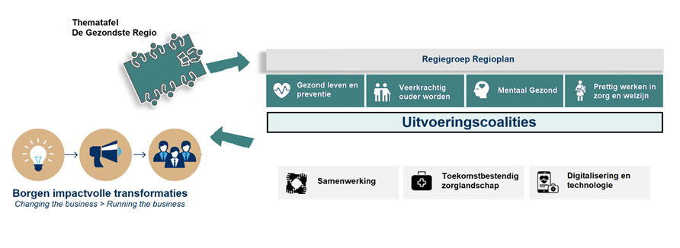
Regioplan Achterhoek: Uitvoeringsstructuur

Slide 16
Vervolg
        Invulling van de samenwerkingsstructuur
        Gaan aan de slag met partijen uit de regio rond de betreffende thema’s
        We werken aan acties, projecten en programma’s die bijdragen aan het Regioplan

Slide 17
Vragen?

Slide 18
Bronnen
Achterhoek Visie 2030
        Regiovisie De Gezondste Regio
        Uitvoeringsplan Thematafel De Gezondste Regio
        Integraal Zorgakkoord
        Regiobeeld Achterhoek
        Regioplan De Gezondste Regio

